Slide 1



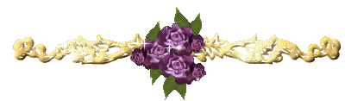
Toán
Bài 13
LUYỆN TẬP CHUNG

Slide 2
Tiết 3

Slide 3
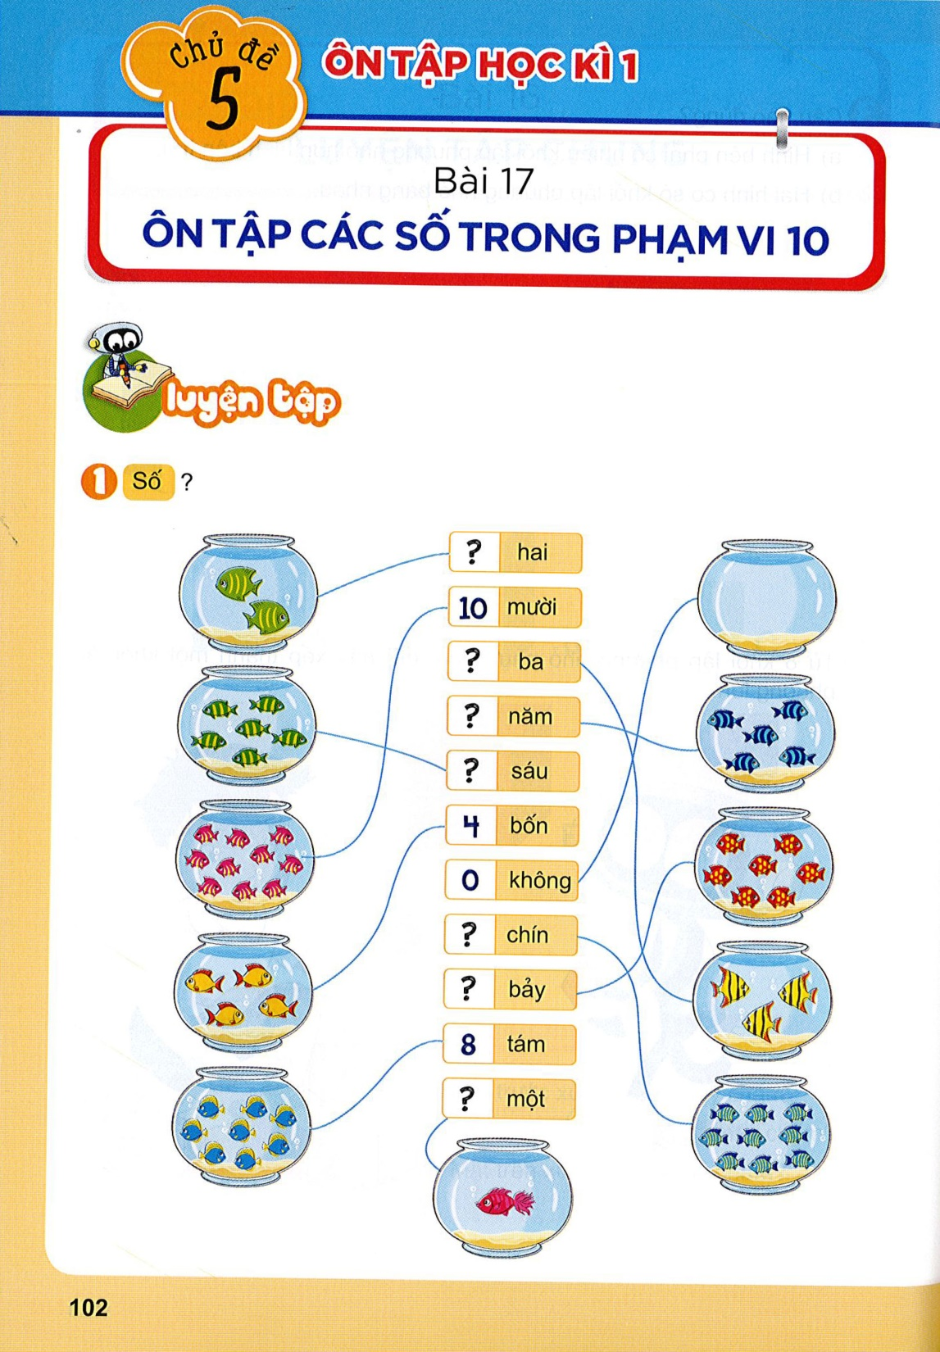

Slide 4
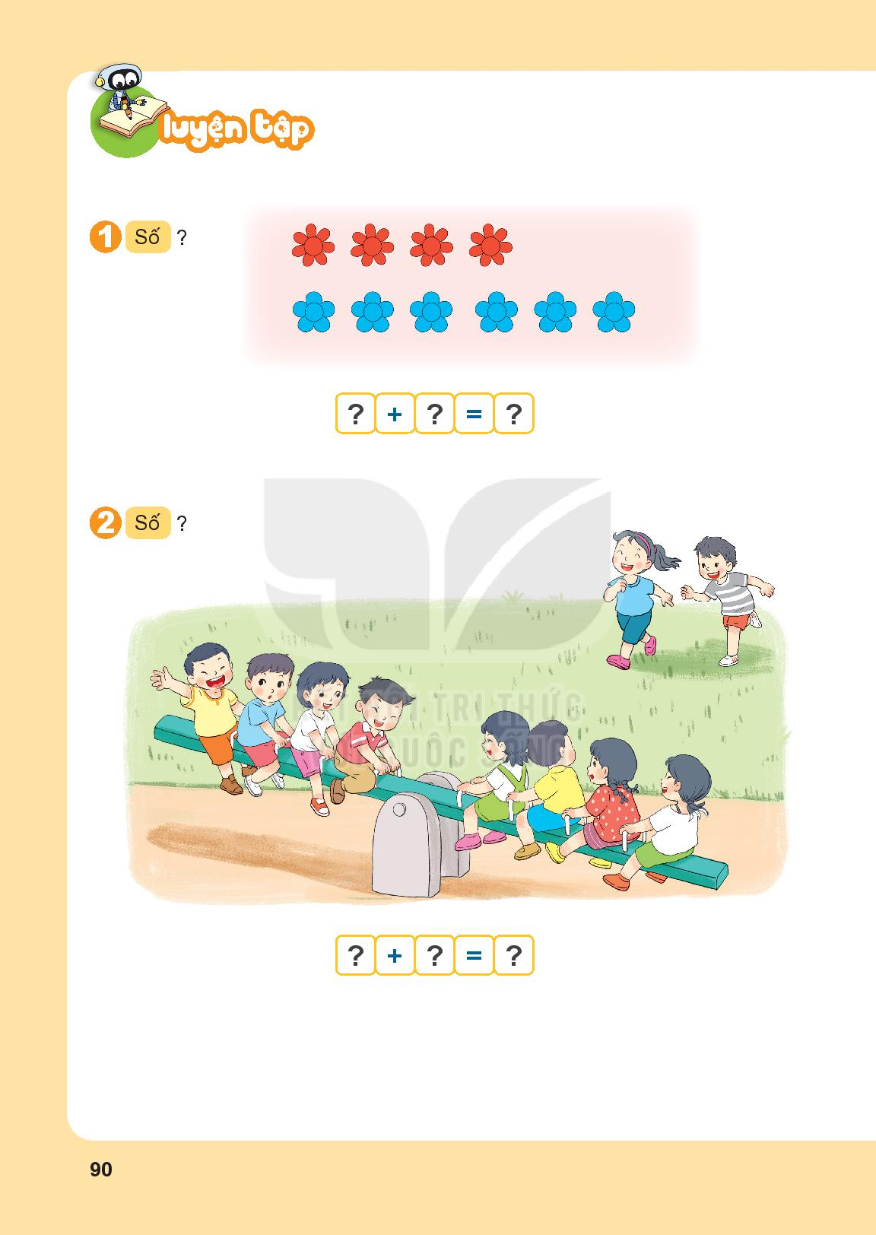
4
6
10

Slide 5
8
2
10

Slide 6
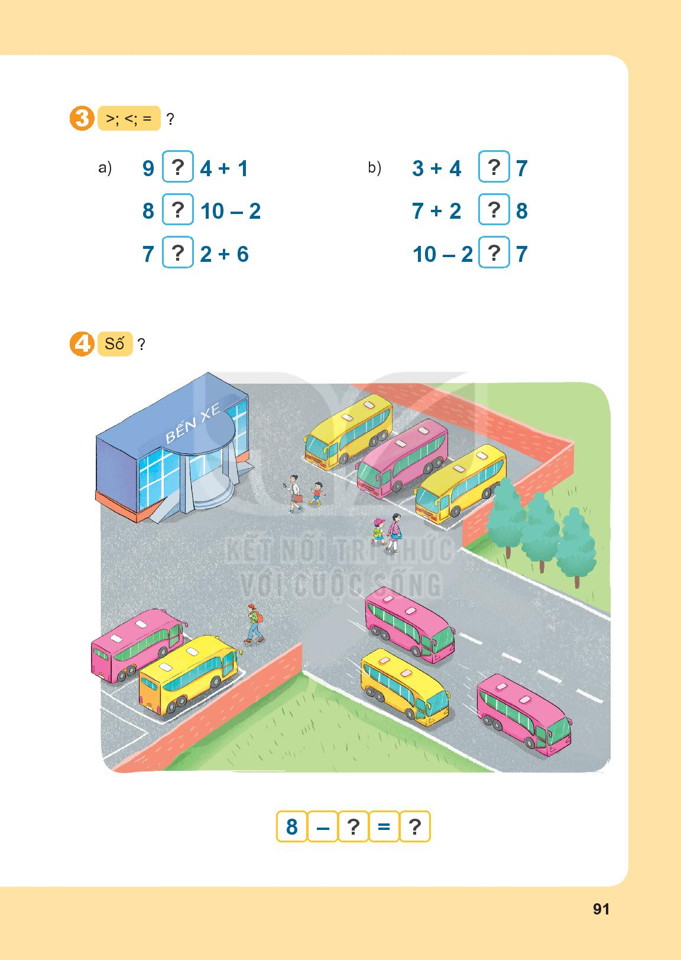
>
=
=
>
<
>

Slide 7
3
5

Slide 8



